Slide 1
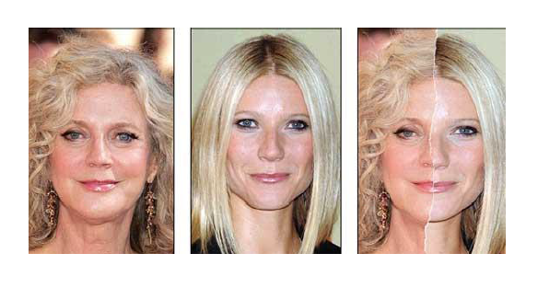
Za osobe na slici kažemo da su_______.
slične

Slide 2
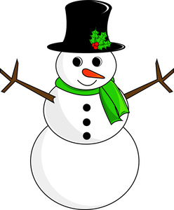
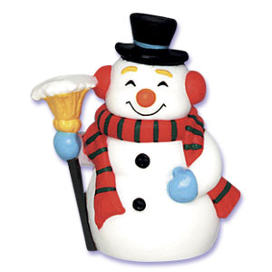
Snjegovići su _______ oblika, _______ veličine.
različitog
različite
Snjegovići su RAZLIČITI.

Slide 3
Snjegovići su _______ oblika, _______ veličine.
istog
iste
Snjegovići su SUKLADNI.

Slide 4
Snjegovići su _______ oblika, _______ veličine.
istog
različite
Snjegovići su SLIČNI.

Slide 5
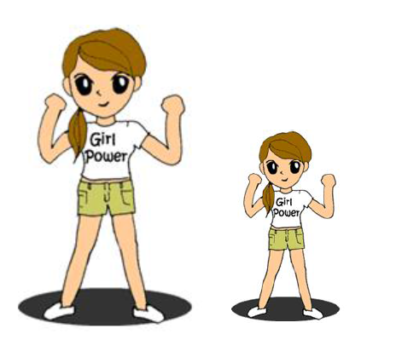
Promjena veličine, ali isti oblik - slično.

Slide 6
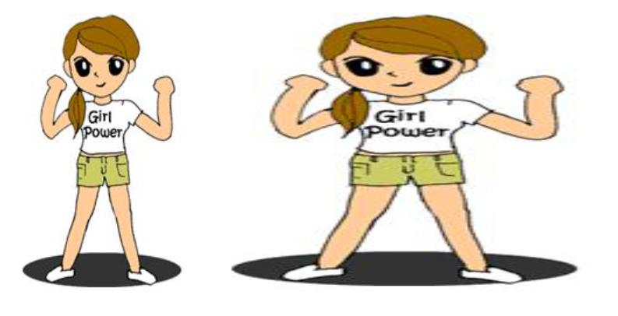
Promjena oblika – nije slično.

Slide 7
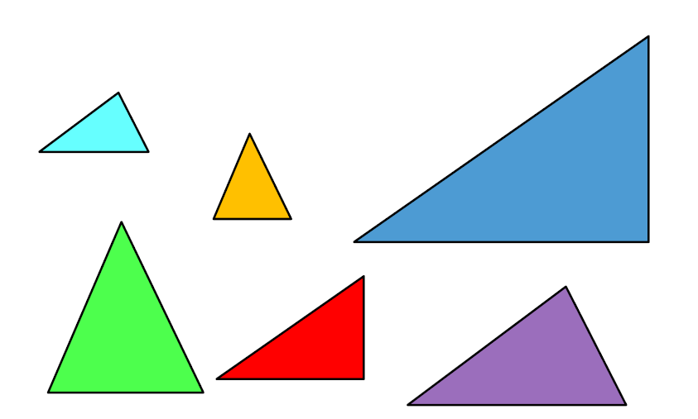
Izdvojite parove trokuta koji imaju isti oblik.

Slide 9
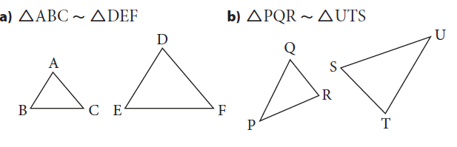
Zadatak 1:
Za svaki par sličnih trokuta navedi odgovarajuće kutove, odgovarajuće stranice i omjere duljina odgovarajućih stranica.
Napiši izraz koji pokazuje proporcionalnost odgovarajućih stranica.

Slide 10
Zadatak 2:
Učenici izrađuju maketu gradske jezgre u umanjenom mjerilu 1:1000. Tri glavne gradske znamenitosti A, B i C u prirodi su udaljene 750 m, 1 km i 840 m. Kolike će biti udaljenosti tih triju ključnih gradskih točaka na maketi?

Slide 11
Zadatak 3:
Jesu li trokuti čije su stranice duljina 3 cm, 4 cm, 6 cm i 10.5 cm slični? Ako jesu, odredi koeficijent sličnosti.

Slide 12
Zadatak 4:
Trokuti ΔABC i ΔA’B’C’ su slični. Duljine stranica prvog trokuta redom su a = 8 cm, b = 10 cm, c = 12 cm. Kolike su duljine stranica drugog trokuta ako je koeficijent sličnosti jednak k = 2.5?

